Slide 1
Dự đoán tình trạng sức khỏe toàn diện (SVM, RF)
Người trình bày: Nguyễn Quốc Bảo
Giảng viên hướng dẫn: PSG.TS Nguyễn Văn Hậu
Ngày trình bày: 15/12/2025

Slide 2
Contents
I. Tổng quan bài toán
II. Mô hình học máy
III. Cài đặt mô hình
IV. Demo chương trình
2/18

Slide 3

I. Tổng quan bài toán
  Trong lĩnh vực Y tế dự phòng, việc dự đoán và can thiệp lối sống sớm sẽ tiết kiệm hơn so với việc chữa trị các bệnh mãn tính đã phát triển
  Bài toán Dự đoán Tình trạng Sức khỏe Toàn diện là một bài toán Multi-class Classification, nhằm mục đích dự đoán xem tình trạng sức khỏe của một cá nhân thuộc phân loại Tốt (Good), Trung bình (Average) hay Kém (Poor)
3/18

Slide 4
II. Mô hình học máy
Những mô hình sử dụng cho bài toán:
  Random Forest
  SVM (Support Vector Machine)
4/18

Slide 5
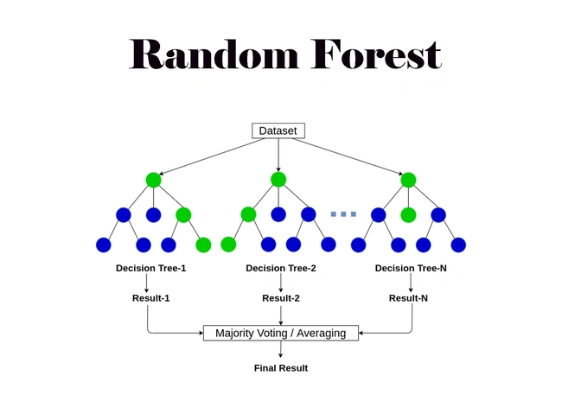
Random Forest
Định nghĩa: Random Forest là một thuật toán học tập hợp (Ensemble Learning), được sử dụng cho cả bài toán phân loại (classification) và hồi quy (regression).
5/18

Slide 6
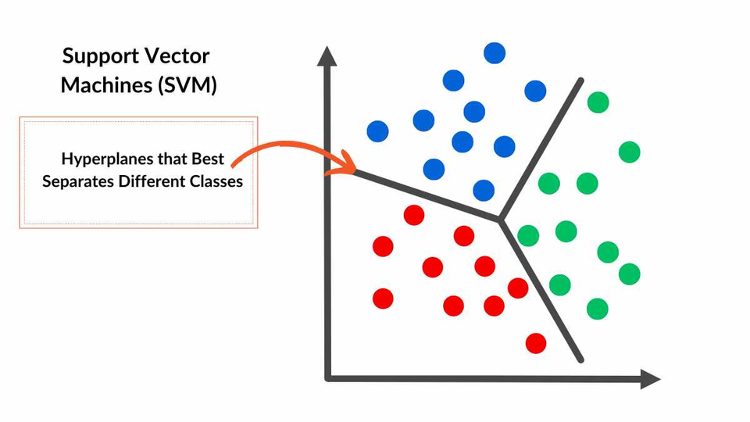
SVM (Support Vector Machine)
Định nghĩa: Support Vector Machine (SVM) là một trong những thuật toán học máy giám sát (Supervised Machine Learning), được sử dụng rộng rãi cho cả bài toán Phân loại (Classification) và Hồi quy (Regression)
6/18

Slide 7
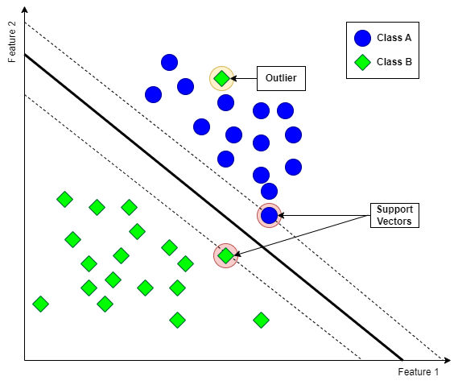
SVM (Support Vector Machine)
SVM không chỉ tìm bất kỳ siêu mặt phẳng nào mà tìm ra siêu mặt phẳng có Biên độ (Margin) lớn nhất giữa các lớp dữ liệu
7/18

Slide 8
Metrics đánh giá
  Precision
  Accuracy
  Recall
  F1-score
8/18

Slide 9
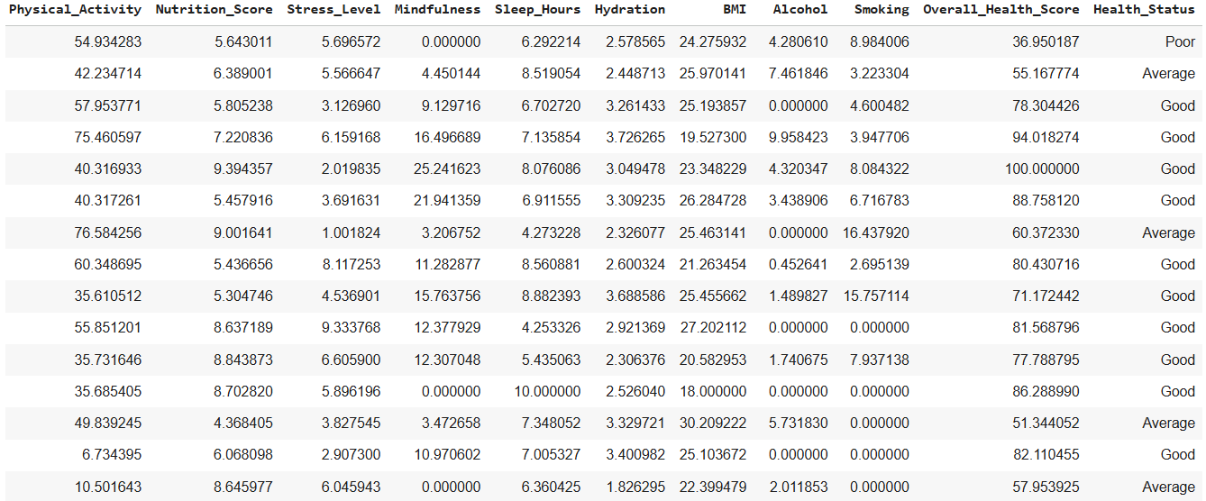
Mô tả dữ liệu
9/18

Slide 10
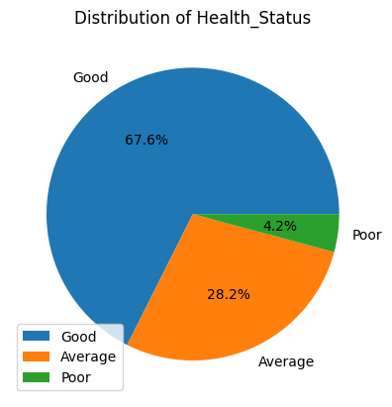
Phân tích dữ liệu
Tập dữ liệu mất cân bằng ( Poor ~ 4,2%)
10/18

Slide 11
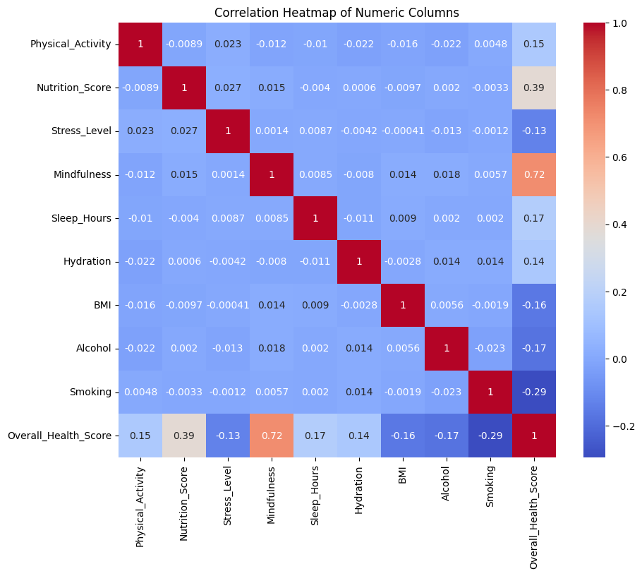
Phân tích dữ liệu
Ma trận tương quan giữa các thuộc tính
11/18

Slide 12
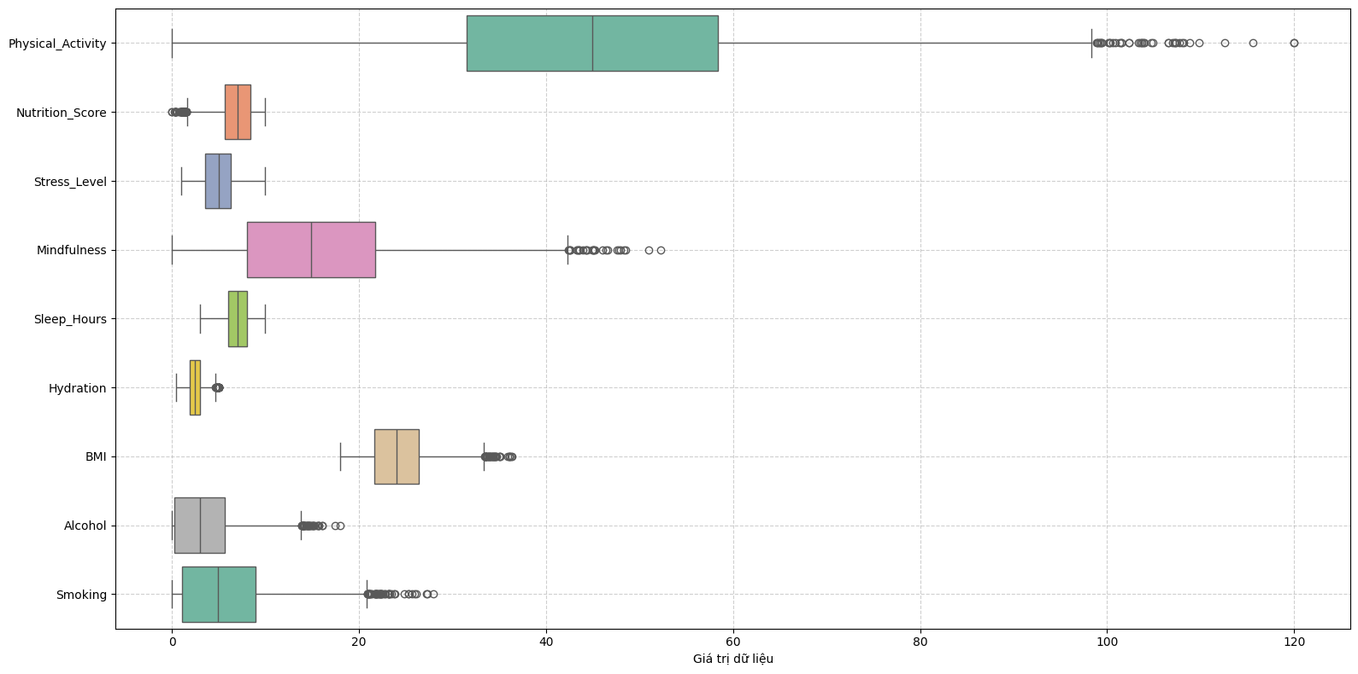
Phân tích dữ liệu
12/18

Slide 13
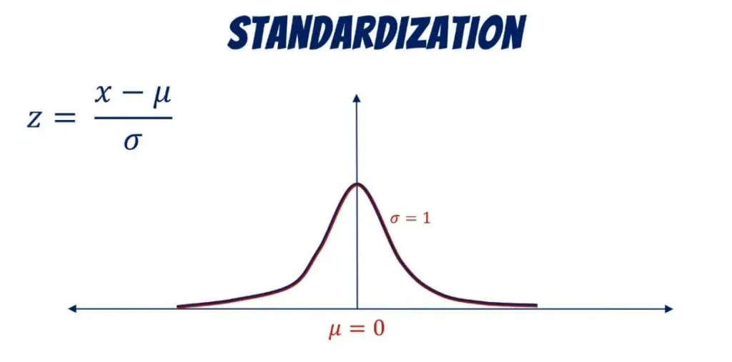
Tiền xử lý dữ liệu
  Feature Scalling: Standardization là một kỹ thuật điều chỉnh trong đó các giá trị trung bình bằng 0 với độ lệch chuẩn bằng một
13/18

Slide 14
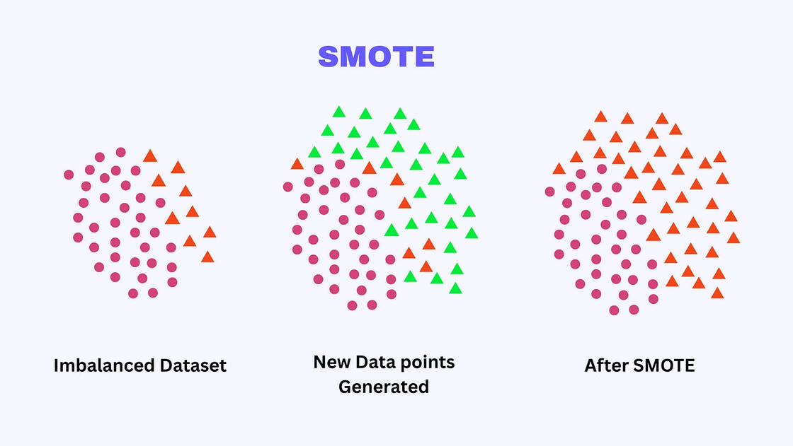
Tiền xử lý dữ liệu
  SMOTE là viết tắt của Synthetic Minority Over-sampling TEchnique (Kỹ thuật Quá lấy mẫu Thiểu số Tổng hợp)
  Đây là một kỹ thuật phổ biến trong Học máy (Machine Learning) để giải quyết vấn đề Dữ liệu mất cân bằng (Imbalanced Data)
14/18
Notes:
Câu hỏi có thể là: Dữ liệu giả có "lừa dối" mô hình không?
Không, vì mẫu tổng hợp chỉ tạo ra một sự kết hợp hợp lý giữa các mẫu có sẵn, không phải là những giá trị ngẫu nhiên hoặc sai lệch. Mục tiêu là làm cho mô hình có thể học được các đặc điểm của lớp thiểu số mà không làm tăng khả năng overfitting hay bias.

Slide 15
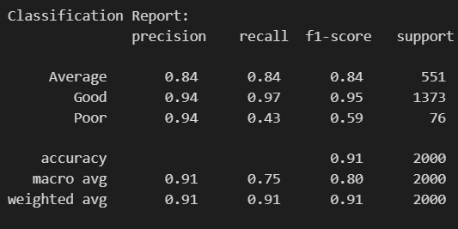
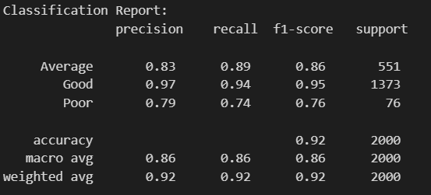
Cài đặt mô hình
RF chưa áp dụng Smote
RF áp dụng Smote
15/18

Slide 16
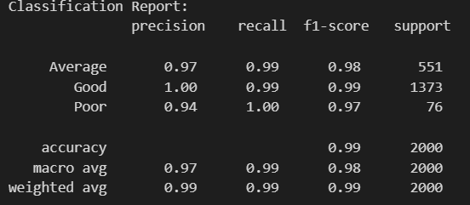
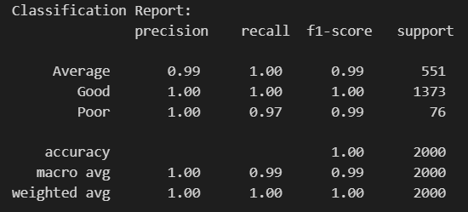
Cài đặt mô hình
SVM áp dụng Smote
SVM chưa áp dụng Smote
16/18

Slide 17
Demo chương trình
17/18

Slide 18
Thank You For Listening !
Q&A?

